Slide 1
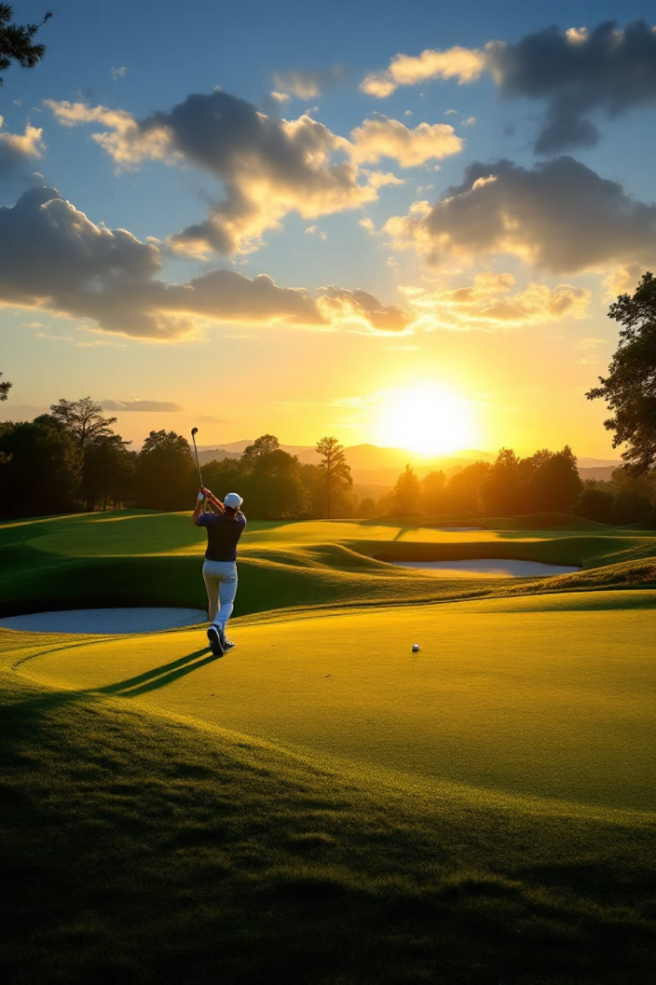



Sport și wellbeing
incluziune socială printr-un sport nobil: golful
Nr. de ref.
2024-2-RO01-KA182-SPO-000272991
DISCLAIMER
Finanțat de Uniunea Europeană. Punctele de vedere și opiniile exprimate aparțin, însă, exclusiv autorului (autorilor) și nu reflectă neapărat punctele de vedere și opiniile Uniunii Europene sau ale Agenției Executive Europene pentru Educație și Cultură (EACEA). Nici Uniunea Europeană și nici EACEA nu pot fi considerate răspunzătoare pentru acestea.

Slide 2
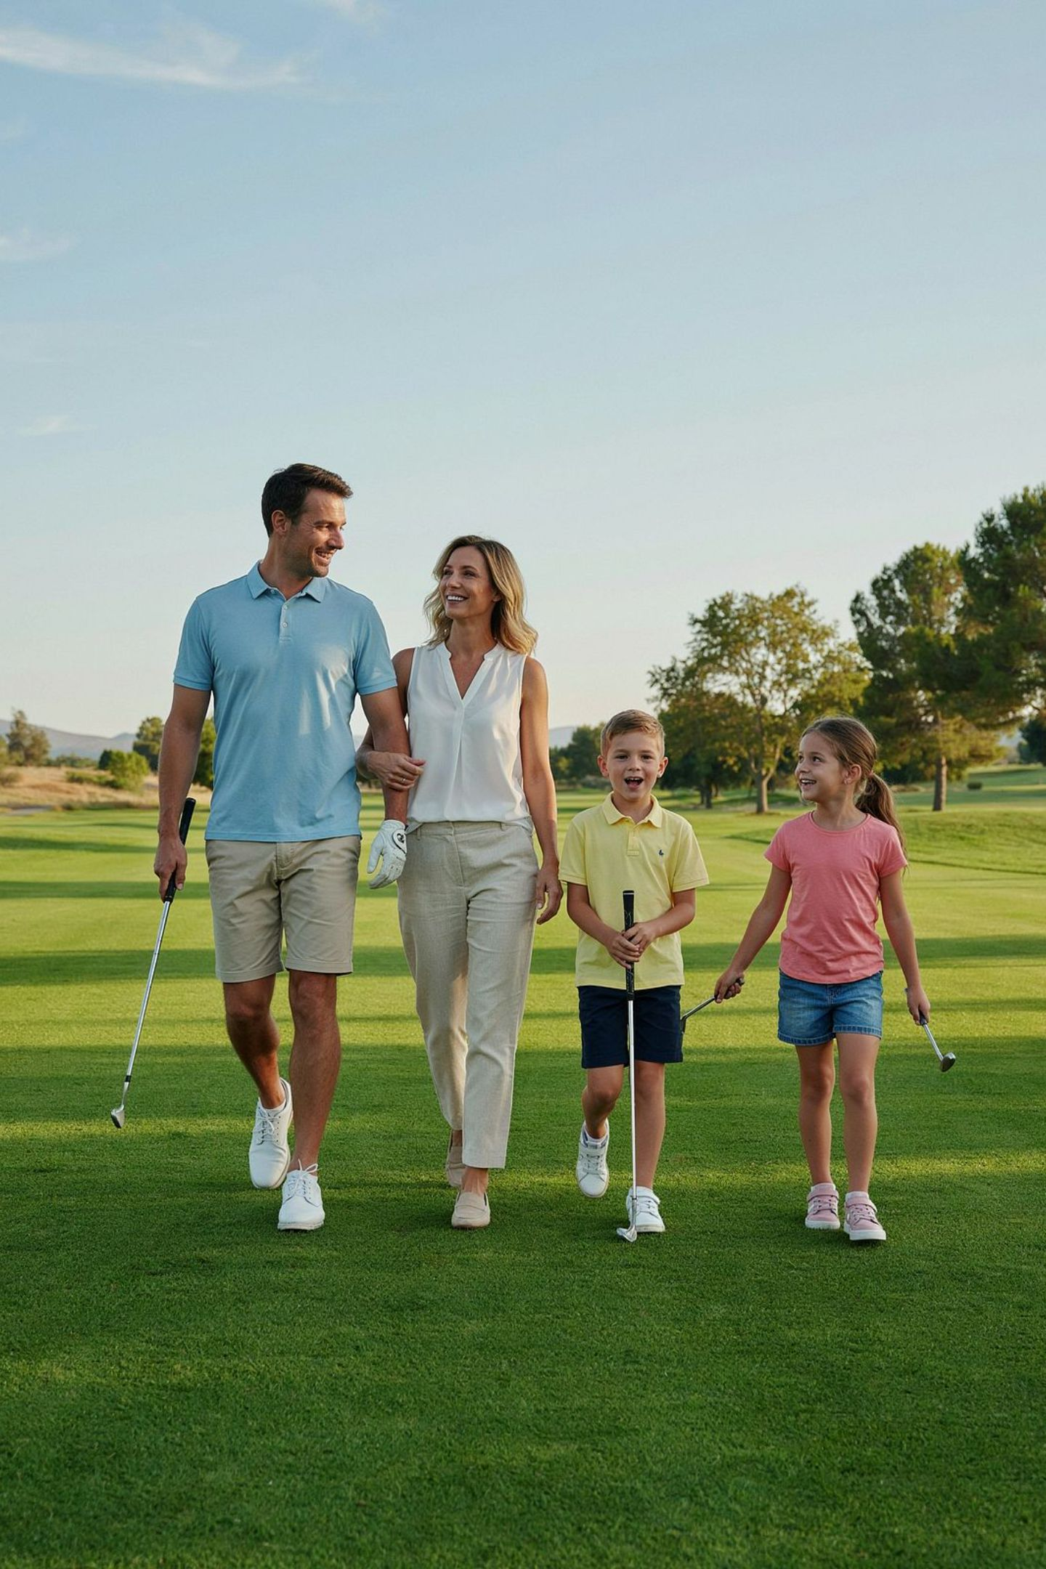
Stare de bine și mișcare: duminica în care golful devine sportul tău și al familiei tale
Un program gratuit de 90 de minute, dedicat tuturor celor care vor să descopere golful într-un mod relaxat, prietenos și plin de energie. Fără experiență necesară — doar dorința de a te mișca și de a petrece timp de calitate alături de cei dragi.
GRATUIT
DUMINICĂ
90 DE MINUTE

Slide 3
Ce te așteaptă în această dimineață specială?
Programul nostru este gândit pentru toată familia — de la copii curioși până la adulți care n-au mai ținut niciodată un băț de golf în mână. Fiecare moment este ghidat de instructori prietenoși, într-un mediu relaxant și fără presiune.
1
2
Întâmpinare & Introducere
Tehnici Esențiale
Primele 15 minute — cunoaștem echipa, terenul și regulile de bază ale jocului, într-o atmosferă caldă și primitoare.
30 de minute de exerciții practice ghidate: postura corectă, priza bățului și primele lovituri — totul explicat simplu și clar.
3
4
Joc Liber în Familie
Relaxare & Reflecție
35 de minute de joc recreativ în echipe de familie, cu sprijinul instructorilor și multă voie bună pe teren.
Ultimele 10 minute — întrebări, impresii, și o scurtă sesiune de stretching pentru a încheia activitatea în mod sănătos.

Slide 4
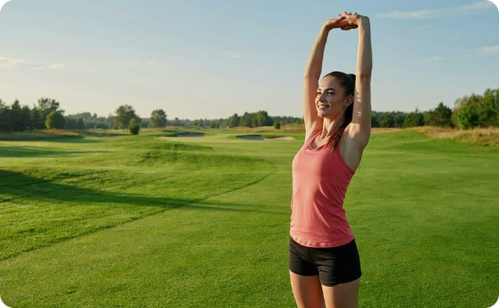
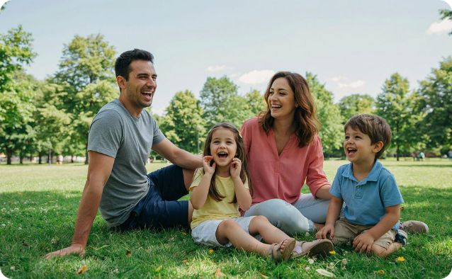
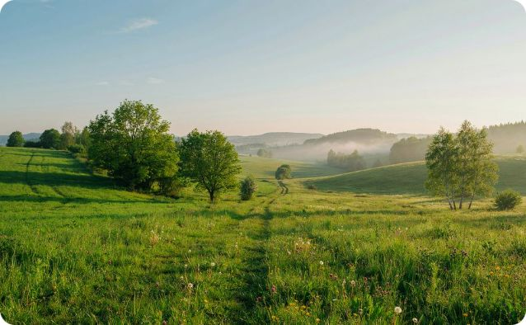
De ce golf? De ce duminica?
Golful nu este doar un sport — este o experiență completă care îmbină mișcarea fizică, concentrarea mentală și conexiunea cu natura. Duminica este ziua perfectă pentru a investi în starea ta de bine și în relația cu familia.
Sănătate fizică
Timp de calitate
Echilibru mental
O sesiune de golf îmbunătățește coordonarea, flexibilitatea și rezistența, oferind o alternativă plăcută la sălile de fitness.
Golful creează amintiri frumoase alături de familie și prieteni, departe de ecrane și de agitația săptămânii.
Natura, aerul curat și ritmul lent al jocului reduc stresul și te ajută să intri în noua săptămână cu energie pozitivă.

Slide 5

Înscrie-te acum — este gratuit!
Locurile sunt limitate pentru a asigura o experiență personalizată fiecărui participant. Nu ai nevoie de echipament, de experiență sau de cunoștințe prealabile. Totul este pus la dispoziție — tu trebuie doar să vii cu energie și cu zâmbetul pe buze!
Detalii practice
Cum te înscrii?
Când: În fiecare duminică dimineața
Rezervă-ți locul cu cel puțin 24 de ore înainte pentru a fi sigur că faci parte din experiență. Poți aduce partenerul, copiii sau prietenii — cu cât suntem mai mulți, cu atât distracția e mai mare!
Durată: 90 de minute
Cost: Complet gratuit
Locurile sunt limitate — nu amâna înscrierea pentru duminica viitoare!
Echipament: Pus la dispoziție pe loc
Vârstă: Potrivit pentru toată familia

